Slide 1
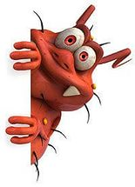
Интерактивная игра Что вы знаете об антивирусных программах?
Играть

Slide 2
Виды антивирусных программ
Вид | Описание
Ревизоры Фильтры Полифаги | резидентные программы, которые оповещают пользователя о всех попытках какой-либо программы записаться на диск, а уж тем более отформатировать его, а также о других подозрительных действиях.

Slide 3
Продолжаем испытание!

Slide 4
Одна из компаний носит имя животного, так же называется антивирусная программа. Назовите это обаятельное и загадочное животное.

Slide 5
Виды антивирусных программ
Вид | Описание
Ревизоры Сторожа Детекторы | или фильтры располагаются резидентно в оперативной памяти компьютера и проверяют на наличие вирусов запускаемые файлы и вставляемые USB-накопители.

Slide 6
Продолжаем испытание!

Slide 7
Символ этой немецкой компании, создавшей антивирусную программу - зонтик . Очень популярный антивирус, в прошлом году удостоившийся высокой оценки от лаборатории SE Labs. Помимо антивирусной защиты, он поддерживает технологию облачного сканирования Protection Cloud.
Назовите её.

Slide 8
Anti-Malware.ru – первый в России независимый информационно-аналитический центр, полностью посвященный информационной безопасности провел тестирование среди 15 антивирусных программ. По результатам тестирования это лучший антивирус. Он корректно вылечил систему во всех 100% случаях и получил награду самой высокой пробы - Platinum Malware Treatment Award.
Назовите его
Источник: https://www.anti-malware.ru/pr/2012-10-11/10251.

Slide 9
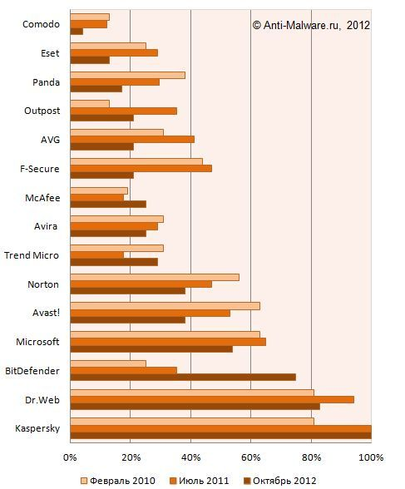

Slide 10
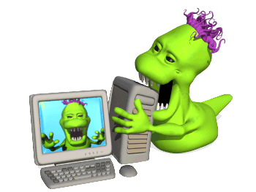
ВНИМАНИЕ!!!
ИНФОРМАЦИОННАЯ
БЕЗОПАСНОСТЬ
ПОД УГРОЗОЙ!
Пройти проверку
еще раз

Slide 11
ПОЗДРАВЛЯЕМ!
Проверка вашего компьютера
на вирусы прошла успешно!
ВАШ КОМПЬЮТЕР В БЕЗОПАСНОСТИ!

